Slide 1
文本分类技术及实践
baiziyu

Slide 2
文本分类技术及实践

Slide 3
分类过程图示
《唐诗三百首》
图书管理员
摆放到“文学艺术”书架
输入文本
分类系统
输出类别（类目）
分词：唐诗 三百首
向量化：[1,0,...1,0]
分类预测：运算

Slide 4
假设词袋中只有6个词语卡片，每张词语卡片后边都需要写一个数值。在拿到一段文本并进行分词后，这个数值就可以根据一定规则算出。比如“唐诗三百首”分词后词语序列为：唐诗，三百首。规则为：词语序列中出现的词语其数值为1，词语序列中未出现的词语其数值为0。
你能写出剩余书名的词向量吗？
三百首
中式
唐诗
英语
词汇
面点
唐诗 | 三百首 | 英语 | 词汇 | 中式 | 面点
1 | 1 | 0 | 0 | 0 | 0
? | ? | ? | ? | ? | ?
? | ? | ? | ? | ? | ?
词袋
《唐诗三百首》
《英语词汇》
《中式面点》

Slide 5
CBOW模型简图
输入
投影
输出
w(t-2)
w(t-1)
SUM
w(t)
w(t+1)
w(t+2)

Slide 6

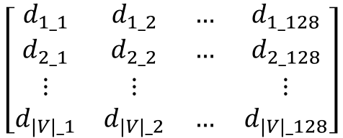

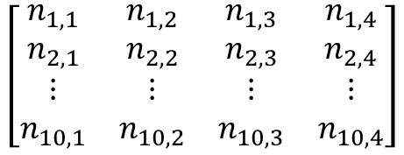
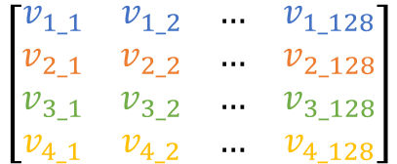
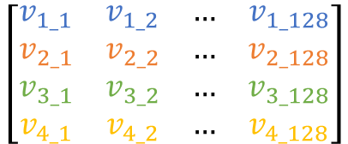
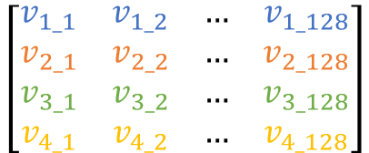
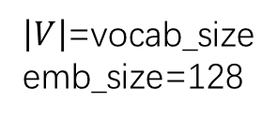
Embedding层文本向量化过程
嵌入层参数矩阵
输出各窗口向量矩阵
检索$n_{i,j}$词向量
检出$的n_{i,j}$词向量
求和取平均
32个窗口1个批次
$$\left[\begin{matrix}n_{1,1} & n_{1,2} & n_{1,3} & n_{1,4} \\ n_{2,1} & n_{2,2} & n_{2,3} & n_{2,4} \\ ⋮ & ⋮ & ⋮ & ⋮ \\ n_{10,1} & n_{10,2} & n_{10,3} & n_{10,4}\end{matrix}\right]$$
$$\left[\begin{matrix}d_{1_1} & d_{1_2} & … & d_{1_128} \\ d_{2_1} & d_{2_2} & … & d_{2_128} \\ ⋮ & ⋮ & & ⋮ \\ d_{|V|_1} & d_{|V|_2} & … & d_{|V|_128}\end{matrix}\right]$$
$$\left[\begin{matrix}v_{1_1} & v_{1_2} & … & v_{1_128} \\ v_{2_1} & v_{2_2} & … & v_{2_128} \\ v_{3_1} & v_{3_2} & … & v_{3_128} \\ v_{4_1} & v_{4_2} & … & v_{4_128}\end{matrix}\right]$$
context
行为context
列为词索引
W_in
行为词语
列为各维度
$$\left[\begin{matrix}v_{1_1} & v_{1_2} & … & v_{1_128} \\ v_{2_1} & v_{2_2} & … & v_{2_128} \\ v_{3_1} & v_{3_2} & … & v_{3_128} \\ v_{4_1} & v_{4_2} & … & v_{4_128}\end{matrix}\right]$$
输入词索引表示的窗口向量矩阵
$\left|V\right|$=vocab_size
emb_size=128
行为词语
列为各维度
...
$$\left[\begin{matrix}v_{1_1} & v_{1_2} & … & v_{1_128} \\ v_{2_1} & v_{2_2} & … & v_{2_128} \\ v_{3_1} & v_{3_2} & … & v_{3_128} \\ v_{4_1} & v_{4_2} & … & v_{4_128}\end{matrix}\right]$$
W_in[context]

Slide 7
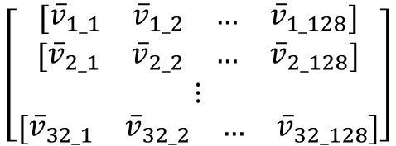
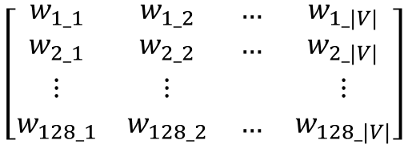
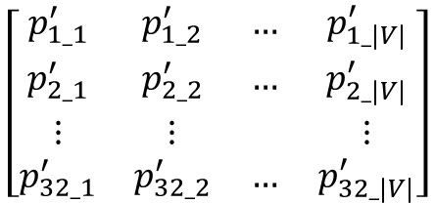
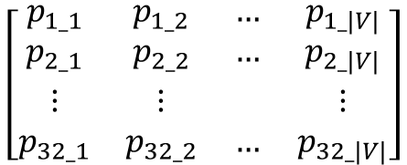
隐藏层计算过程，输出层softmax概率归一化
Embedding层输出各窗口向量矩阵（投影层）
隐藏层矩阵
输出各窗口预测词语分布
softmax激活
$$\left[\begin{matrix}\left[\begin{matrix}{\overline{v}}_{1_1} & {\overline{v}}_{1_2} & … & {\overline{v}}_{1_128}\end{matrix}\right] \\ \left[\begin{matrix}{\overline{v}}_{2_1} & {\overline{v}}_{2_2} & … & {\overline{v}}_{2_128}\end{matrix}\right] \\ ⋮ \\ \left[\begin{matrix}{\overline{v}}_{32_1} & {\overline{v}}_{32_2} & … & {\overline{v}}_{32_128}\end{matrix}\right]\end{matrix}\right]$$
$$\left[\begin{matrix}w_{1_1} & w_{1_2} & … & w_{1_|V|} \\ w_{2_1} & w_{2_2} & … & w_{2_|V|} \\ ⋮ & ⋮ & & ⋮ \\ w_{128_1} & w_{128_2} & … & w_{128_|V|}\end{matrix}\right]$$
$$\left[\begin{matrix}p_{1_1} & p_{1_2} & … & p_{1_|V|} \\ p_{2_1} & p_{2_2} & … & p_{2_|V|} \\ ⋮ & ⋮ & & ⋮ \\ p_{32_1} & p_{32_2} & … & p_{32_|V|}\end{matrix}\right]$$
*
=
h=T.mean(W_in[context], axis=1)
W_out
u = T.dot(h, W_out)
行为各训练上下文（32个窗口）
列为各维度
预测词语概率分布
$$\left[\begin{matrix}p_{1_1}^{′} & p_{1_2}^{′} & … & p_{1_|V|}^{′} \\ p_{2_1}^{′} & p_{2_2}^{′} & … & p_{2_|V|}^{′} \\ ⋮ & ⋮ & & ⋮ \\ p_{32_1}^{′} & p_{32_2}^{′} & … & p_{32_|V|}^{′}\end{matrix}\right]$$
T.nnet.softmax(u)

Slide 8
循环（递归）神经网络
循环神经网络（recurrent neural network）或RNN（Rumelhart et al. 1986c）是一类处理序列的神经网络
序列长度可以很长，也可以变长
20世纪80年代机器学习和统计模型思想：共享参数

Slide 9
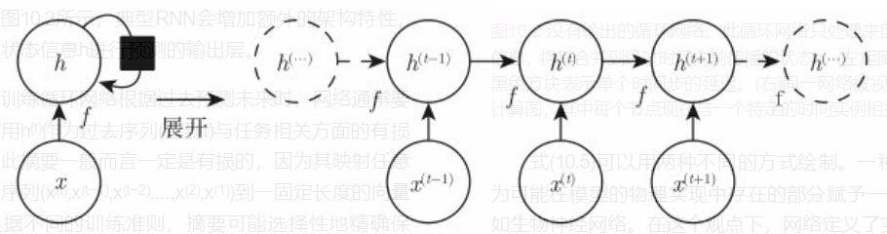

计算图与表达式
$$h^{(t)}=f(h^{\left(t−1\right)},x^{\left(t\right)};θ)$$

Slide 10
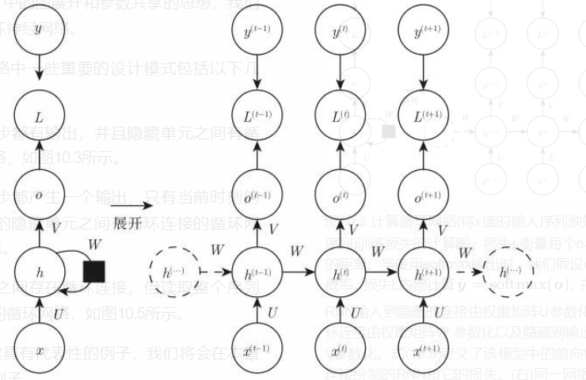
RNN三种设计模式1
每个时间步都有输出，并且隐藏单元之间有连接

Slide 11
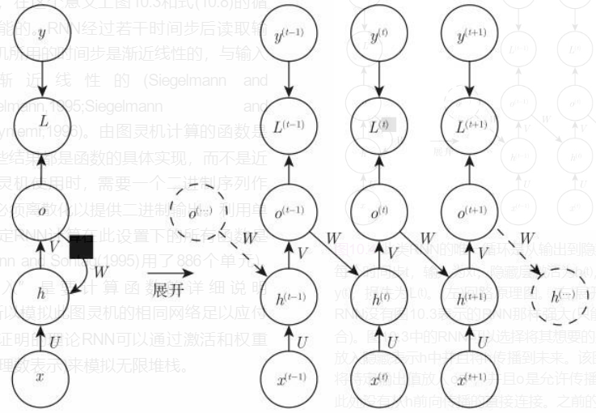
RNN三种设计模式2
每个时间步都有输出，并且只有当前时刻的输出到下一时刻的隐藏单元之间有连接

Slide 12
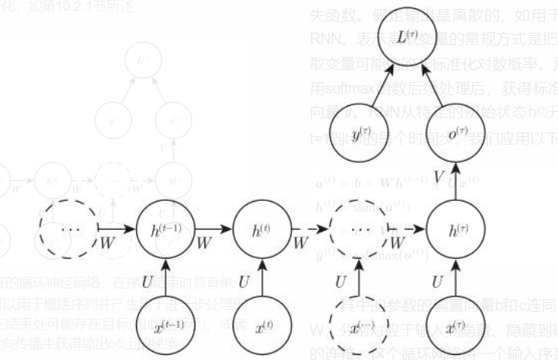
RNN三种设计模式3
隐藏单元之间有连接，读取整个序列后产生单个输出

Slide 13
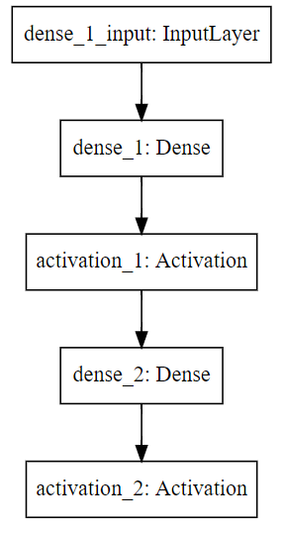
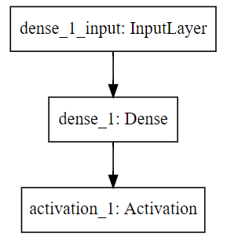
逻辑回归与多层感知机
增加的隐藏层

